Slide 1

Aula 2: A estrutura de um Chrome App/Extension

Slide 2
Sumário
Arquivos de extensão
Referenciando arquivos
Arquitetura
Manifesto
Background Script
UI
Content Script
Pagina de opções
Chrome API’s

Slide 3
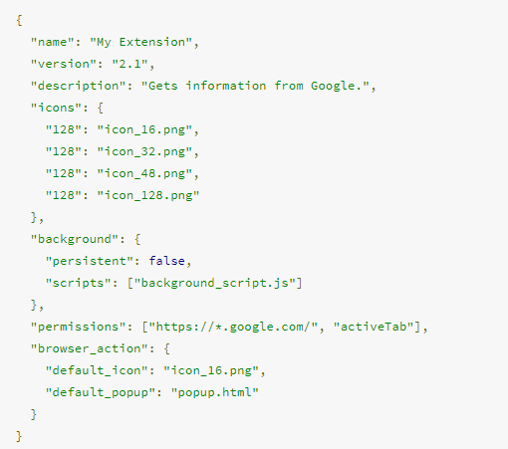
Arquivos de extensão

Slide 4

Referenciando arquivos
chrome-extension://<idDaExtensão>/<caminhoDoArquivo>

Slide 5
Arquitetura
Manifesto

Slide 6
Arquitetura
Background Script
O script de plano de fundo é o manipulador de eventos da extensão
contém listeners para eventos do navegador que são importantes para a extensão.
Ele permanece inativo até que um evento seja disparado e execute a lógica instruída.
descarregado quando fica ocioso.
Um script em segundo plano eficaz é carregado apenas quando é necessário e
descarregado quando fica ocioso.
background.js

Slide 7
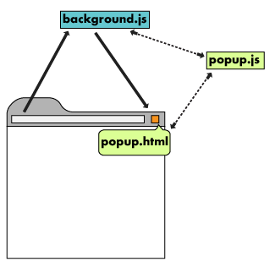
Arquitetura
UI
A Ui deve ser leve, limpa e minimalista. A UI deve customizar ou melhorar a performance
de navegação da sua extensão e não o contrário

Slide 8
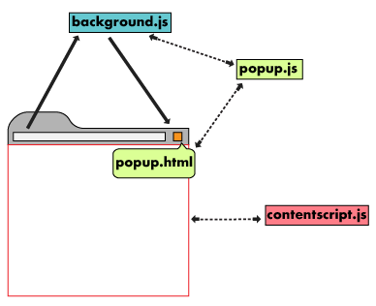
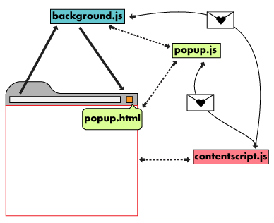
Arquitetura
Content scripts
São aqueles scripts injetados direto na página, eles não possuem comunicação direta
com os popups ou background porém podem se comunicar por mensagens assyncronas.
São normalmente usados para injeção de código dentro da pagina de um especificado
site ou tab.

Slide 9
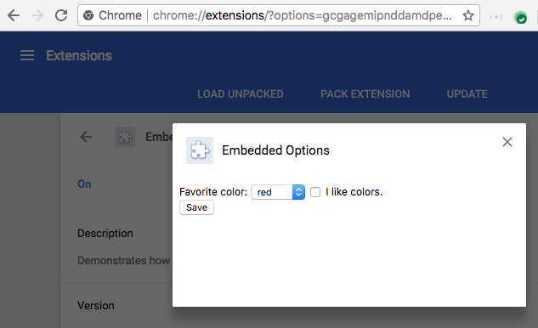
Arquitetura
Options Page
Algumas extensões servem não necessitam grandes interações com usuários e é possível,
poupar tempo com a options page, que é uma pagina que você cria dentro da
chrome://extensions para definir “configurações” da sua extensão

Slide 10
Arquitetura
Chrome API’s
São uma parte fundamental da arquitetura, elas são a grande magia das chrome extensions,
elas oferecem acesso a uma quase infinita biblioteca de possibilidades de interação com o
navegador. Ela possui métodos síncronos e assíncronos aumenta o nível de customização de sua
aplicação a níveis realmente agradáveis.

Slide 11
Fim da
Aula 2: A estrutura de um Chrome App/Extension
Dúvidas não hesitem em mandar mensagem,
responderei o mais breve possível.

